Slide 1

o
o
نام دانشگاه : دانشگاه صنعتی سیرجان
نام دانشکده :مهندسی کامپیوتر
مدل رگرسیون لجستیک
دانشجو: مهدی رمضانی
استــــــاد: استاد ناصری
تــــــاریخ: 02/09/01

Slide 2





فهرست مطالب

Slide 3
01
مقدمه

Slide 4

هوش مصنوعی
مدل رگرسیون لجستیک
مقدمه
یکی از پرکاربردترین الگوریتم های یادگیری ماشین
-اوایل قرن بیستم مورد بررسی قرار گرفت
-یک روش یادگیری تحت نظارت
مروری بر تحقیقات
نتایج
منابع و مآخذ
عنوان سمینار: ...................................................................................................................... .
4

Slide 5
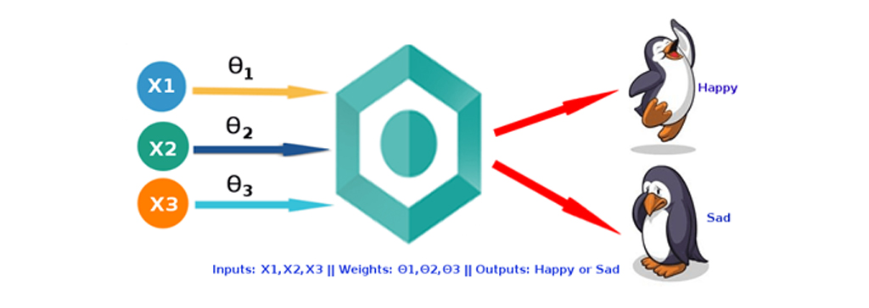
هوش مصنوعی
مدل رگرسیون لجستیک
مقدمه
مروری بر تحقیقات
نتایج
منابع و مآخذ
عنوان سمینار: ...................................................................................................................... .
5

Slide 6
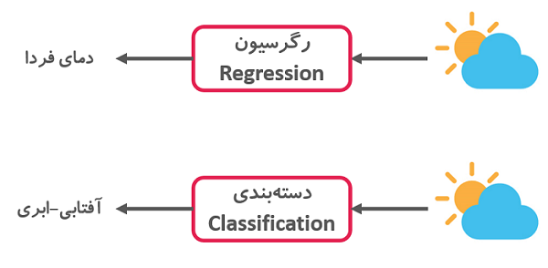
هوش مصنوعی
رگرسیون و دسته بندی
مقدمه
مروری بر تحقیقات
نتایج
منابع و مآخذ
عنوان سمینار: ...................................................................................................................... .
6

Slide 7
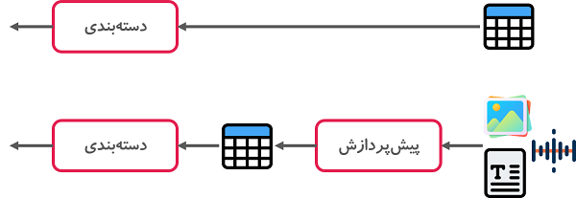
هوش مصنوعی
پیش پردازش داده ها
مقدمه
مروری بر تحقیقات
نتایج
منابع و مآخذ
عنوان سمینار: ...................................................................................................................... .
7

Slide 8
هوش مصنوعی
الگوریتم های یادگیری ماشین
مقدمه
03
1402
02
01
مروری بر تحقیقات
نتایج
یادگیری تقویتی
یادگیری بدون نظارت
یادگیری با نظارت
منابع و مآخذ
عنوان سمینار: ...................................................................................................................... .
8

Slide 9
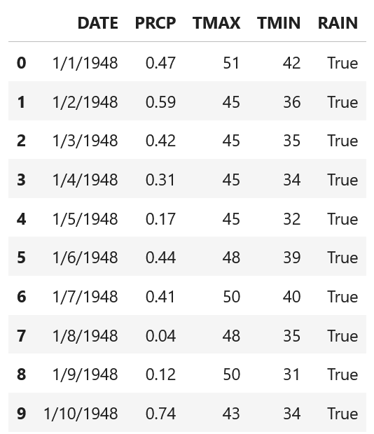
هوش مصنوعی
مدل رگرسیون لجستیک
مقدمه
مروری بر تحقیقات
نتایج
منابع و مآخذ
عنوان سمینار: ...................................................................................................................... .
9

Slide 10
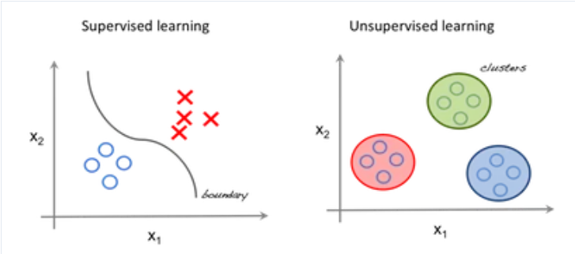
هوش مصنوعی
مدل رگرسیون لجستیک
مقدمه
مروری بر تحقیقات
نتایج
منابع و مآخذ
عنوان سمینار: ...................................................................................................................... .
10

Slide 11

هوش مصنوعی
مثال
مقدمه
مثالی از رگرسیون لجستیک
مروری بر تحقیقات
نتایج
منابع و مآخذ
عنوان سمینار: ...................................................................................................................... .
11

Slide 12
هوش مصنوعی
کاربرد های رگرسیون لجستیک
مقدمه
بازاریابی
رشته های پزشکی
مروری بر تحقیقات
کاربردها
نتایج
علوم اجتماعی
علوم سیاسی
منابع و مآخذ
عنوان سمینار: ...................................................................................................................... .
12

Slide 13
مروی بر تحقیقات
02

Slide 14
هوش مصنوعی
انواع رگرسیون لجستیک
رگرسیون لجستیک دودویی
01
مقدمه
رگرسیون لجستیک ترتیبی
02
مروری بر تحقیقات
رگرسیون لجستیک چند جمله ایی
03
نتایج
2019
منابع و مآخذ
عنوان سمینار: ...................................................................................................................... .
14
/ 40

Slide 15

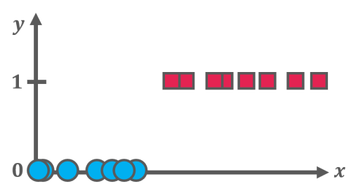
هوش مصنوعی
رگرسیون لجستیک دودویی
مقدمه
مروری بر تحقیقات
نتایج
منابع و مآخذ
عنوان سمینار: ...................................................................................................................... .
15
/ 40

Slide 16
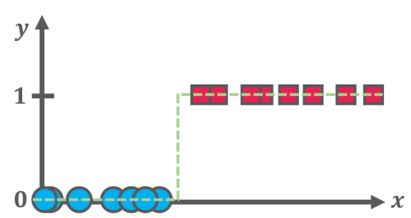
هوش مصنوعی
رگرسیون لجستیک دودویی
مقدمه
مروری بر تحقیقات
مواد و روش‌ها
نتایج
منابع و مآخذ
عنوان سمینار: ...................................................................................................................... .
16
/ 40

Slide 17
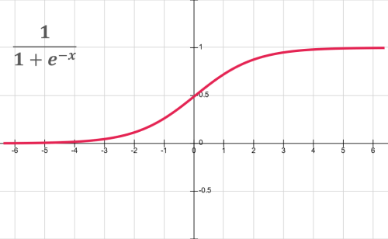
هوش مصنوعی
تابع سیگموید در رگرسیون لجستیک
مقدمه
مروری بر تحقیقات
نتایج
منابع و مآخذ
عنوان سمینار: ...................................................................................................................... .
17
/ 40

Slide 18
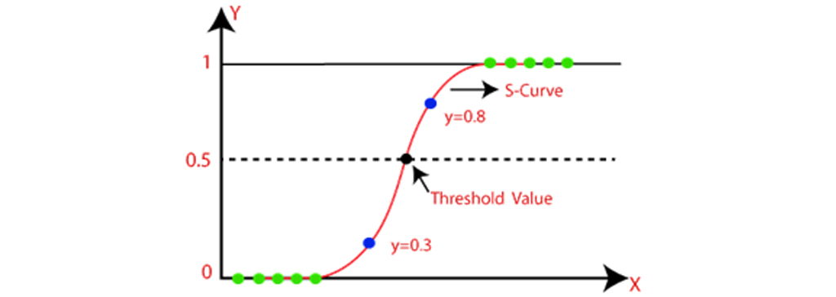
هوش مصنوعی
رگرسیون لجستیک دودویی
مقدمه
مروری بر تحقیقات
نتایج
منابع و مآخذ
عنوان سمینار: ...................................................................................................................... .
18
/ 40

Slide 19
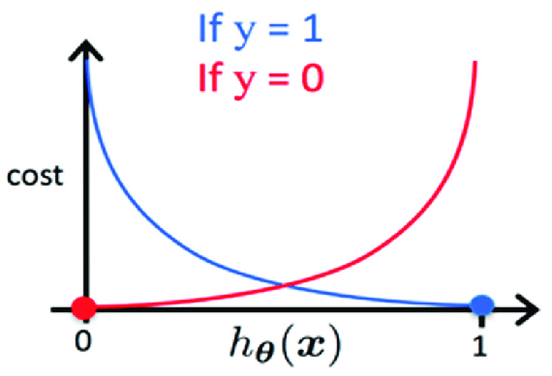
هوش مصنوعی
تابع هزینه
مقدمه
مروری بر تحقیقات
نتایج
منابع و مآخذ
عنوان سمینار: ...................................................................................................................... .
19
/ 40

Slide 20
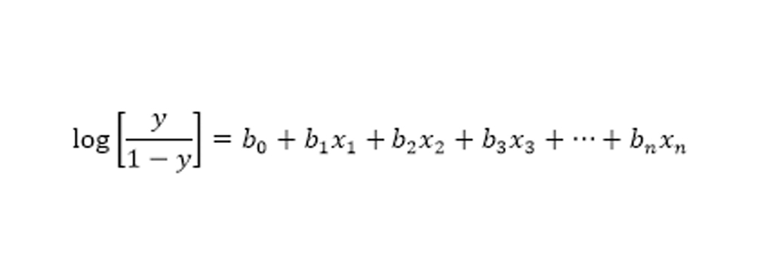
هوش مصنوعی
عنوان را وارد
مقدمه
مروری بر تحقیقات
نتایج
منابع و مآخذ
عنوان سمینار: ...................................................................................................................... .
20
/ 40

Slide 21
هوش مصنوعی
مزایای و معایب
بسیار قابل تفسیر است
به منابع زیادی احتیاج ندارد
یک تکنیک بسیار پر کاربرد
مقدمه
مروری بر تحقیقات
اجرای بسیار ساده
خروجی احتمالات را به خوبی کالیبره می کند
مواد و روش‌ها
----
نسبت به شبکه عصبی شفاف است
آموزش آن بسیار کارآمد است
نتایج
منابع و مآخذ
عنوان سمینار: ...................................................................................................................... .
21
/ 40

Slide 22
هوش مصنوعی
معایب
حل مشکلات غیرخطی با لجستیک امکان پذیر نیست
مقدمه
مروری بر تحقیقات
باید تمامی متغیرهای مهم مستقل را شناسایی کرد
مواد و روش‌ها
اگر اندازه نمونه بسیار کوچک باشد ممکن است رگرسیون دقیق نباشد
نتایج
منابع و مآخذ
عنوان سمینار: ...................................................................................................................... .
22
/ 40

Slide 23
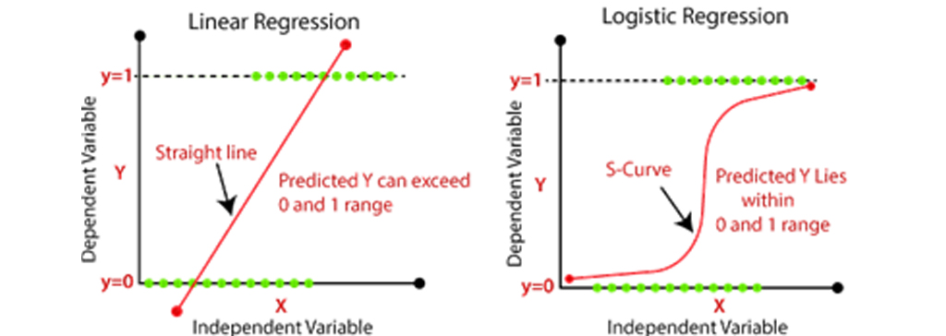
هوش مصنوعی
تفاوت رگرسیون خطی و لجستیک
مقدمه
رگرسیون خطی &رگرسیون لجستیک
مروری بر تحقیقات
مواد و روش‌ها
رگرسیون لجستیک:
برای حل مشکلات طبقه بندی استفاده میشود
نتایج
رگرسیون خطی:
برای حل مشکلات رگرسیون استفاده میشود
منابع و مآخذ
عنوان سمینار: ...................................................................................................................... .
23
/ 40

Slide 24
04
نتایج

Slide 25

هوش مصنوعی
عنوان را وارد کنید
مقدمه
35%
60%
مروری بر تحقیقات
رگرسیون لجستیک یکی از مفیدترین ابزارهای تحلیلی است
مواد و روش‌ها
یکی از روشهای کلاسیک یادگیری ماشین است.
ویژگی­های با ارزش واقعی از ورودی را استخراج می­کند، هر یک را در یک وزن ضرب می­کند، آنها را جمع می­کند و مجموع را از طریق یک تابع سیگموئید عبور می­دهد تا یک احتمال ایجاد کند.
یک ابزار قدرتمند در دسته‌بندی داده‌ها و پیش‌بینی احتمالات مربوط به کلاس‌های مختلف است و در علوم داده و یادگیری ماشینی از اهمیت بسیاری برخوردار است.
نتایج
منابع و مآخذ
عنوان سمینار: ...................................................................................................................... .
25
/ 40

Slide 26
05
منابع

Slide 27
هوش مصنوعی
منابع
مقدمه
IBM
01
GeeksForGeeks
مروری بر تحقیقات
02
YouTube
03
مواد و روش‌ها
GitHub
04
نتایج
منابع و مآخذ
عنوان سمینار: ...................................................................................................................... .
27
/ 40

Slide 28

01
مقدمه
02
مروری بر تحقیقات
فهرست مطالب
03
مواد و روش‌ها
04
نتایج
05
زمانی برای پرسش و پاسخ
منابع و مآخذ

Slide 29



با تشکر فراوان از توجه شما
مدل رگرسیون لجستیک
دانشجو: مهدی رمضانی
استــــــاد: استاد ناصری
تــــــاریخ: 02/09/01

